Slide 1
Проблемы русского литературного языка в конце ХХ века
Новояз. ПостНовояз

Slide 2
Уходящий ХХ век ознаменовался крупнейшими общественно-политическими преобразованиями, которые протекали и протекают во всех сферах жизни бывшего СССР и новой России. Состояние русского языка, формы его существования и реализации подвергались в течение последнего столетия разносторонними изменениями, которые проявлялись в лексических и грамматических новациях, обусловленных внутренними закономерностями развития языковой системы.

Slide 3
Процессы лексического развития русского языка ХХ века:
Словообразовательный путь появления лексических новаций связан с устойчивой продуктивностью аффиксации, осново- и слово- сложения, с формированием нового словообразовательного типа – аббревиации.
Процесс подпитки словаря литературного языка за счет территориальных диалектов и профессиональных жаргонов в связи с расширением носителей литературного языка, демократизации общественной жизни и др.

Slide 4
3. Семантические сдвиги вызванные в изменение синтагматических и парадигматических связях слов. Переосмысление слов общественно – государственной терминологии дореволюционной России ( бригадир,комиссар ) и слов, не примыкающих к общественному политическому словарю, развитие новых оценочных коннотаций ( положительных у слов ненависть, беспощадность, отрицательных – жалость, милость ).
4. Структурные изменения в лексическом составе русского языка, лексико – семантические новации, широкое функционально – стилистическое взаимодействие, которое реализовывалось как стилистическая нейтрализация или межстилевая маркированность слов и групп слов, – все это представляет своеобразный итог взаимодействия внешнелингвистических факторов функционирования русского языка ХХ века и тех внутрилингвистических тенденций, которые определяют развитие языка ( экспрессивность и др. ).

Slide 5
5. Широкое использование эвфемистических наименований социально значимых денотатов ( обезвредить – убить, компетентные органы, либерализация цен, бомж ).
Расширение синонимических рядов, пополнение словаря заимствованиями, неологизмами способствуют изменениям значений слов ( совесть – сознательность, зрелищность – шоу ).
Формировалась особая лексико-семантическая подсистема, которая имеет признаки функционального стиля – новояз.

Slide 6
Процессы языкового возрождения:
1
3
2
1. Освобождение от языковых штампов новояза, десемантизированных, тавтологических словосочетаний и конструкций;
2. Актуализация большого количества слов, которые ранее не были востребованные ( Бог, милосердие, великодушие, покаяние, честь, добро и зло ).
3. Устранение отрицательных оценок нейтральных слов ( собственность, предпринимательство, коммерция, конкуренция, диссидент ).

Slide 7
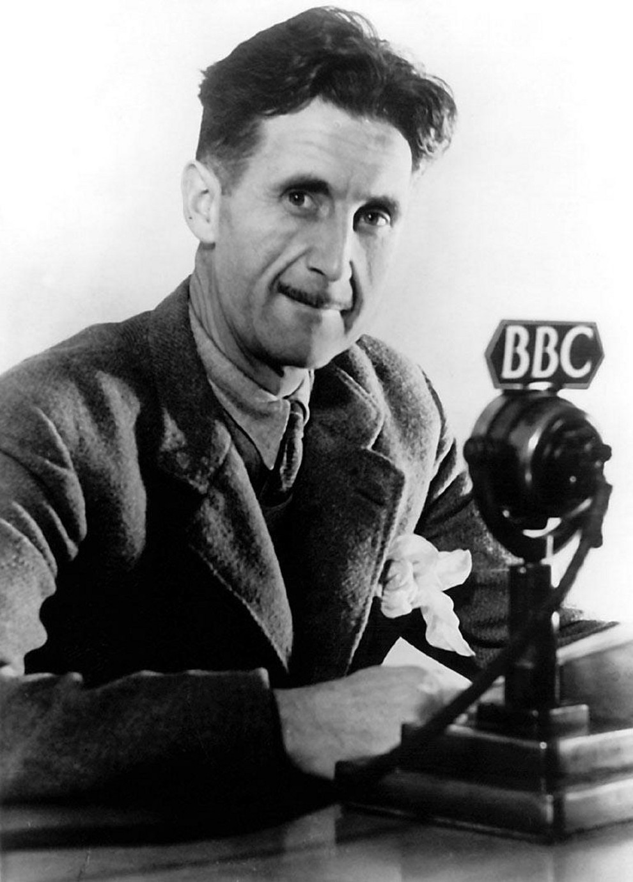
Новоя́з (англ. Newspeak) — вымышленный язык из романа-антиутопии Джорджа Оруэлла «1984».
Официальный язык Океании — был разработан в соответствии с идеологическими потребностями английского социализма.
В романе новоязом называется язык тоталитарного общества, изуродованного партийной идеологией и партийно-бюрократическими лексическими оборотами, в котором слова теряют свой изначальный смысл и означают нечто противоположное (например, «Война — это мир»). Смысл — иронически о нелепом, созданным вопреки нормам и традициям языка.

Slide 8
В романе новояз описывается как «единственный на свете язык, чей словарь с каждым годом сокращается». Оруэлл включил в роман в форме приложения эссе «О новоязе», в котором объясняются базовые принципы построения языка. Новояз у Оруэлла образуется из английского языка путём существенного сокращения и упрощения его словаря и грамматических правил. Язык в романе служит тоталитарному режиму Партии («Ангсоц») и призван сделать невозможным оппозиционный образ мышления («мыслепреступление») или речи путём исключения слов или выражений, описывающих понятия свободы, революции и т. д. Один из персонажей романа так говорит о сокращающемся словаре нового языка: «Это прекрасно — уничтожать слова».
Английский язык на новоязе получает название «старояз». Старояз в романе должен был быть полностью вытеснен новоязом к 2050 году.

Slide 9
Основные принципы новояза:
Разделение лексики языка на три словаря по области употребления;
Ликвидация смысловых оттенков и сокращение словаря;
Навязывание словами определённой политической позиции;
Обилие аббревиатур и сложносокращённых слов;
Предельно упрощённая грамматика.

Slide 10
Употребление термина « новояз » в публицистике
В современной публицистике термин «новояз» употребляется в двух значениях:
1. Диалект определённой субкультуры, особенно образованный путём преднамеренного искажения слов литературного языка (например, часто термин «новояз» употребляется по отношению к «языку падонков»)
2. Языковой стиль политической или иной пропаганды и агитации, в котором используются неологизмы и эвфемизмы, призванные замаскировать или скрыть реальное положение вещей . В частности, как «новояз» в публицистике нередко обозначаются языки официальных документов и периодики нацистской Германии и СССР[6] (например, об уничтожении евреев говорилось как о «решении еврейского вопроса», об Афганской войне как о «выполнении интернационального долга» и т. п.).

Slide 11
Новояз и естественные языки
Многие приёмы, использованные при конструировании новояза являются естественными для некоторых групп языков: так, использование сложносокращённых слов характерно для русского и немецкого, словообразование путём добавления к слову префиксов и суффиксов — для агглютинативных языков и т. д. Не может служить признаком новояза само по себе образование эвфемизмов, которое также является естественным языковым процессом. Вместе с тем, ни сложносокращенные слова, ни агглютинация действительно не характерны для аналитического английского языка.
Кроме того, любой язык содержит в себе отдельные элементы новояза, поскольку любому естественному языку присуща регулятивная функция (воздействие на адресата с целью создать у него определённое представление о предмете или побудить его к совершению каких-либо действий).
Поэтому в лингвистике и социальной философии термин «новояз» используется лишь по отношению к ситуации, когда конструктивные элементы новояза преднамеренно и массово используются для воздействия на сознание человека.

Slide 12
Новояз
Постновояз

Slide 13
Процессы ресемантизации имеют решающее значение для расширения и обогащения концептосферы русского языка, которая в начале века претерпела существенное сокращение и объединение в связи с выведением из культурного обращения церковнославянских текстов, с непомерным расширением зоны официально – политического общения, не обеспечивающего раскрытия личностного потенциала человека. Оживление большого пласта русской и церковно – славянской лексики и фразеологии, связанной с духовной народной и христианской культурой, содействует активизации потенций, скрытых в самой системе языка, например, как расширение семантических отношений и связей слов, обогащение и углубление оценочных коннотаций, оживление словообразовательных стандартов.

Slide 14
Эти соображения позволяют высказать уверенность в том, что многие отрицательно оцениваемые признаки современного состояния русского языка, имеющие скорее функциональную, чем структурную природу, могут быть преодолены на основе коммуникативно – функциональной сферы общения, осуществляемой в условиях духовного раскрепощения и культурного обогащения личности – носителя языка.

Slide 15
Литература:
Дыдров А. А. Новояз Ангсоца как форма «согласия» // Sci-Article №10 (июнь) 2014
Оруэлл, Дж. Политика и английский язык // Политическая лингвистика. Вып. 20. Екатеринбург, 2006. С. 280—294.
Наш советский новояз. // Сарнов Б. Маленькая энциклопедия реального социализма. М., 2005.
Шаповал С. А. Новояз // Общая психология. Словарь / Под. ред. А. В. Петровского // Психологический лексикон. Энциклопедический словарь в шести томах. М., 2005. 251 с.
http://lib.liim.ru/creations/o-049/o-049-24.html
Википедия. https://ru.wikipedia.org/wiki/Новояз

Slide 16
Спасибо за внимание!

